Slide 1


Slide 2
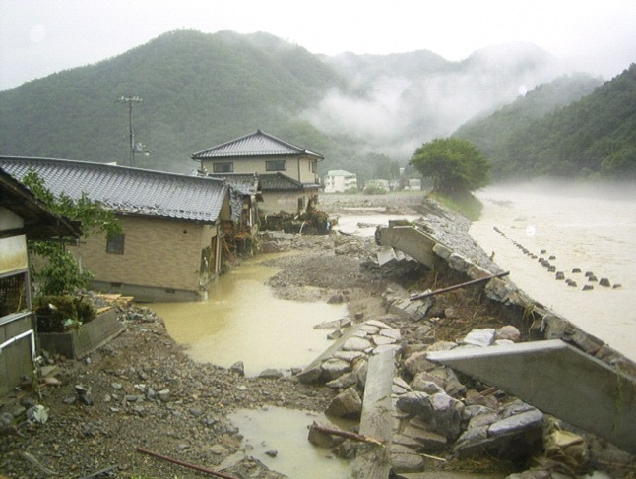
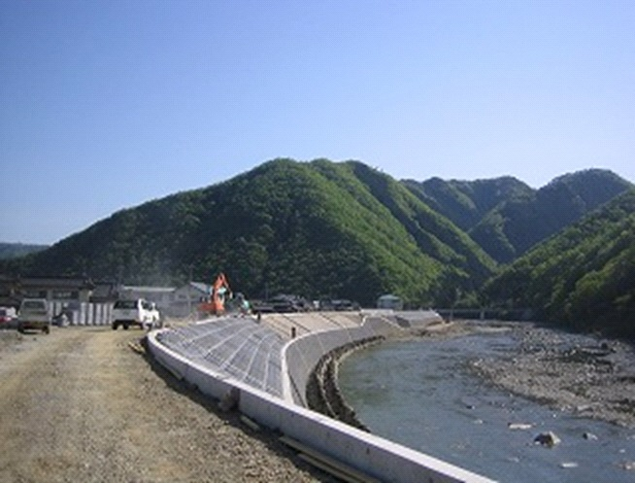
ながす 対策例 佐用町の場合
・川幅を広げる。
・堤防の高さを高くする
・川底を掘って深くする
災害発生時（２００９年）
ながす対策をした後（現在）

Slide 3
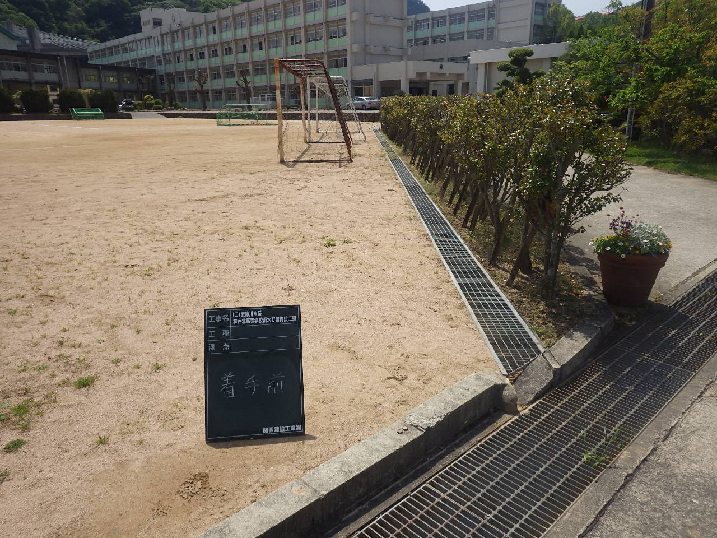
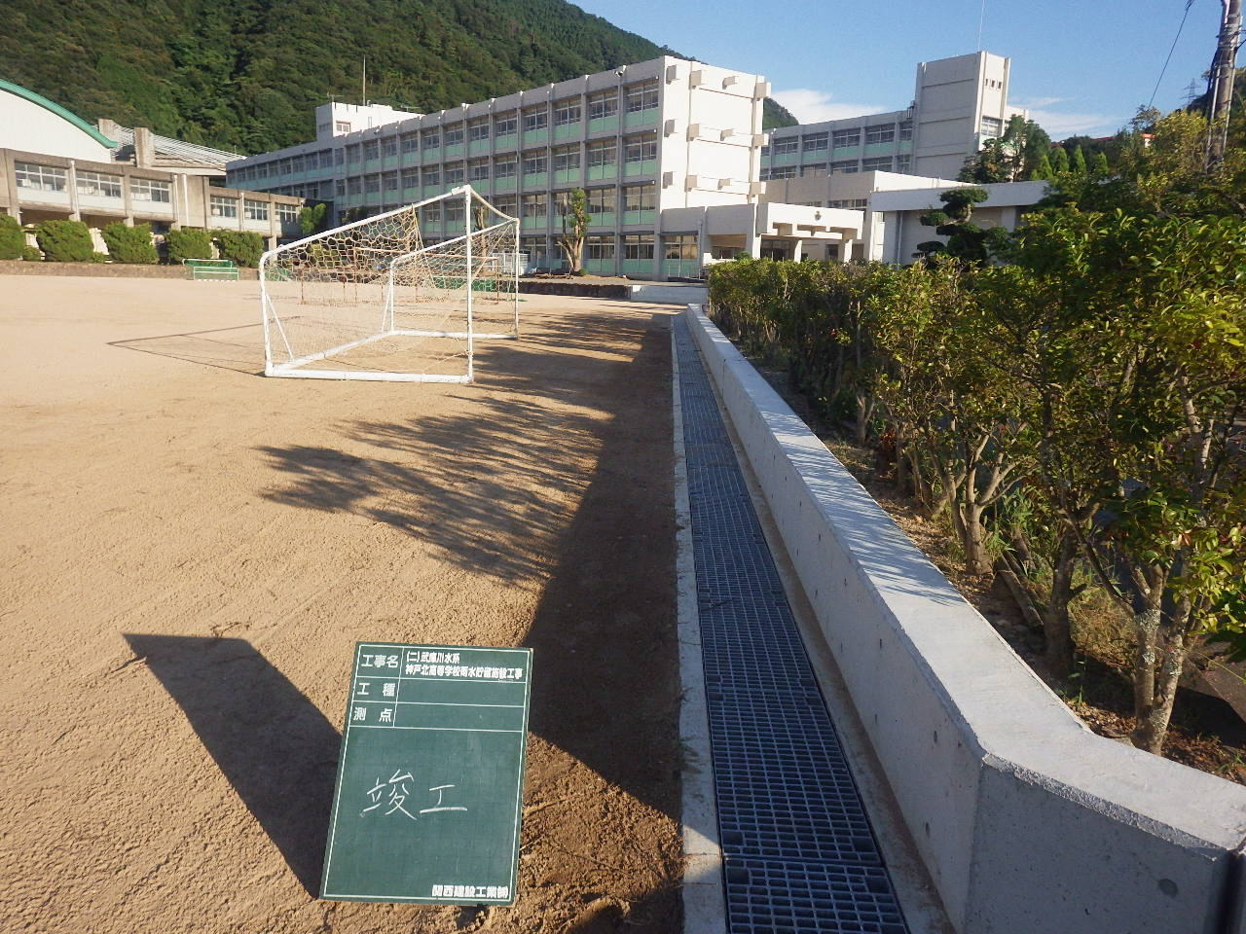
ためる 対策例
県立神戸北高校の校庭貯留
プール２杯分の水を
貯めることができます
災害発生時（２００９年）
ながす対策をした後（現在）

Slide 4
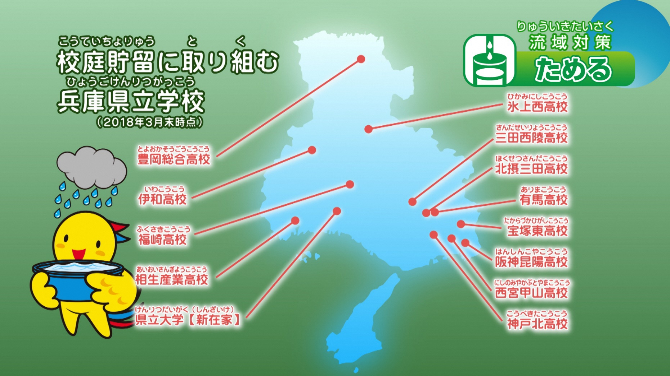

Slide 5
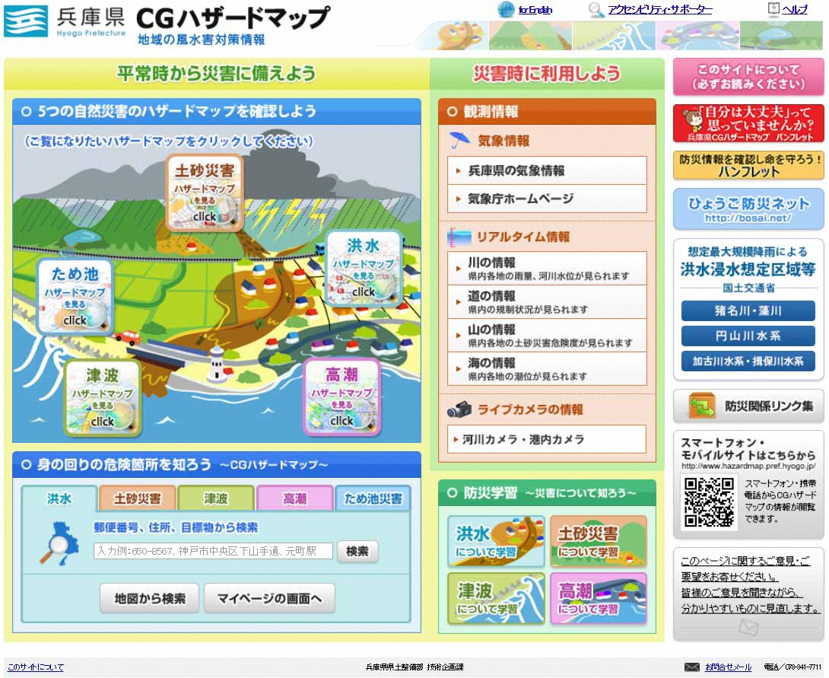
そなえる
対策例
兵庫県CGハザードマップで調べる
・家の周りに危険なところは
ないか
・避難所はどこにあるか
・病院や消防署の位置

Slide 6
まとめ
水害は、大きな被害になります。
みんなで力を合わせて、水害から「総合治水」でみんなの命と財産を守ろうとしています。
次の時間は、私たち一人ひとりがどのようにして危険から身も守るかを考えましょう。
総合治水「ながす・ためる・そなえる」

